Slide 1
DEUTSCH
7.
Klasse
“Deutsche
und
Usbekische
Städte“
7

Slide 2
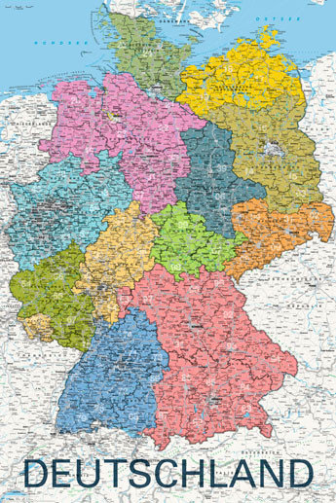
Plan der Stunde:
Wiederholung (Wappen)
Die Deutsche Städte (HV)
Die Usbekische Städte (HV)
Neue Vokabeln
Selbständige Arbeit

Slide 3
Wiederholung:
Finden sie richtige Antwort!

Slide 4
Wiederholung:
Berlin

Slide 5
Wiederholung:
Bayern

Slide 6
Wiederholung:
Sachsen

Slide 7
Wiederholung:
Mecklenburg-
Vorpommern

Slide 8
Wiederholung:
Nordrhein -
Westfalen

Slide 9
Hörverstehen:
Hören sie die Aussagen von Schüler. Was erzählen Sie?
Welche Städte haben Sie besucht?

Slide 10
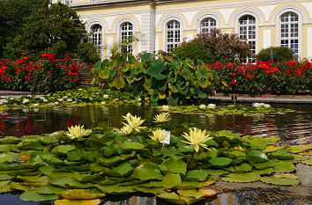
Die deutschen Städte:
Bonn

Slide 11
Die deutschen Städte:
Köln

Slide 12
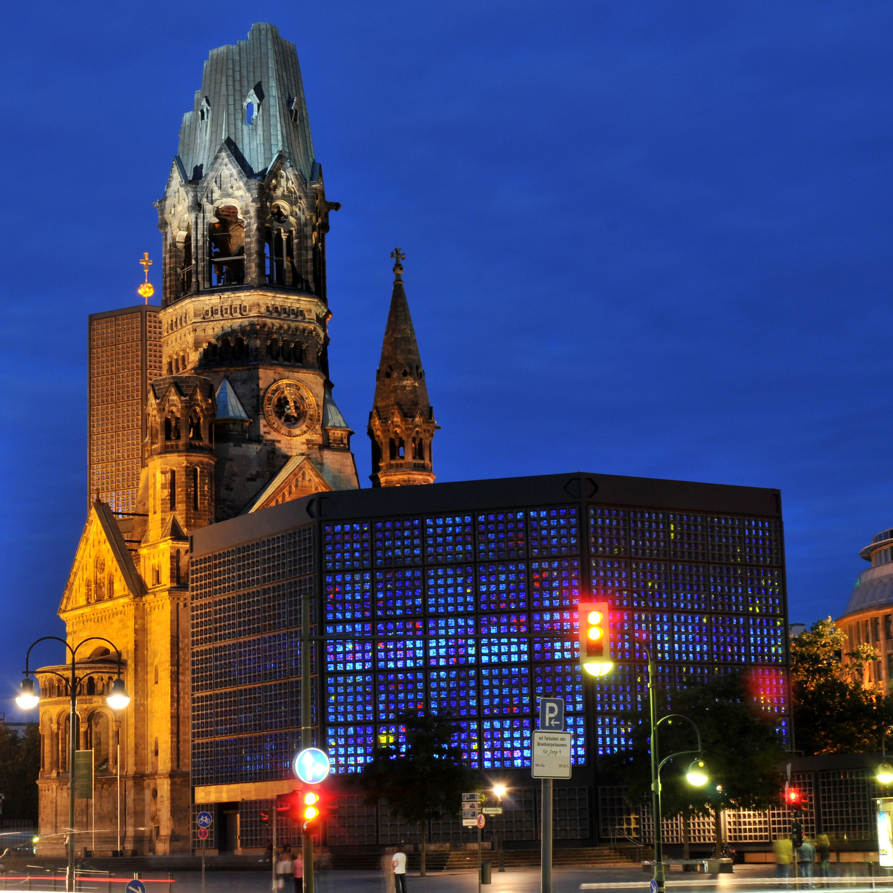
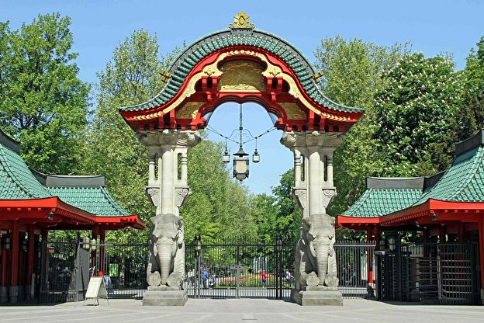
Die deutschen Städte:
Berlin

Slide 13
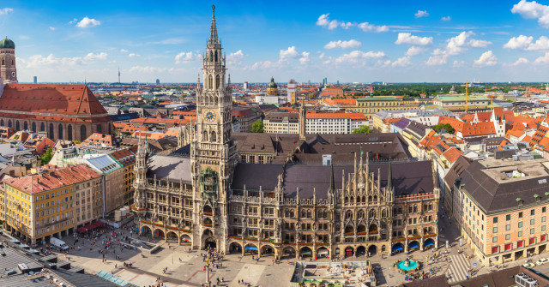
Die deutschen Städte:
München

Slide 14
Hörverstehen:
Hören sie das Interview zu und beantworten sie die Fragen richtig!

Slide 15
Übungen:

Slide 16
Übungen:

Slide 17
Übungen:

Slide 18
Übungen:

Slide 19
Wortschatz:
träumen von+Dat.
Das Rathaus
Die Erinnerung
faszinierend
Das Wahrzeichen
Die Eintrittskarte
Das Wochenende
Das Märchenland
Die Gastfamilie
Die Freundlichkeit
Orzu qilmoq
Ratusha, Hokimiyat
Xotira
Ajoyib
Belgi, ramz
Kirish chiptasi
Dam olish kunlari
Ertaknamo mamlakat
Mezbon oila
Samimiylik

Slide 20
Selbständige Arbeit:
Beantworten sie die Fragen!
1. Welche deutschen Städte kennen sie?
2. Welche alten Städte von Usbekistan kennen sie?
3. Wohin wollen sie reisen?
4. Was gefällt Ihnen an Deutschland?
5. Wofür sind die Städte bekannt? Z.B: Namangan ist eine Blumenstadt.
Hamburg ist für den Hafen bekannt. usw.

